Slide 1

ЗНАТОКИ
ГЕОГРАФИИ
Интеллектуальная игра
по географии 5 класс
Лисенков Сергей Александрович –
учитель географии
ГБОУ СОШ «ЦО» пос. Варламово
м.р.Сызранский, Самарская область
Notes:
Внеклассное мероприятие можно использовать для групповых и индивидуальных занятий.
1.

Slide 2
Темы
1. Науки о природе | 10 | 20 | 30 | 40 | 50
2. Географические открытия | 10 | 20 | 30 | 40 | 50
3. Русские путешественники | 10 | 20 | 30 | 40 | 50
4. Вселенная | 10 | 20 | 30 | 40 | 50
5. Виды изображений | 10 | 20 | 30 | 40 | 50
6. Строение Земли | 10 | 20 | 30 | 40 | 50
7. Материки | 10 | 20 | 30 | 40 | 50
8. ФИНАЛ

Slide 3
1. Науки о природе (10)
Общее название
всех наук о природе
Ответ : естественные науки

Slide 4

1. Науки о природе (20)
Как называется
наука о населении,
его количестве,
условиях жизни
Ответ: демография

Slide 5
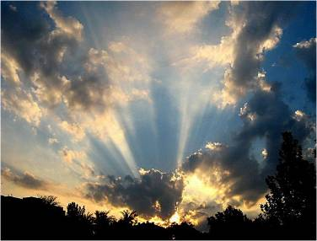
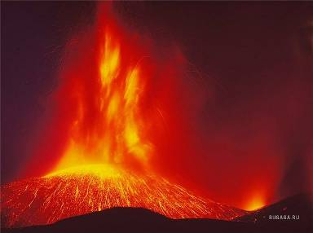
1. Науки о природе (30)
ФОТОВОПРОС Какие явления природы изображены на фотографиях?
Ответ : физические

Slide 6
1. Науки о природе (40)
На какие два основных раздела делят географию?
Ответ : физическую географию и
социально-экономическую географию

Slide 7
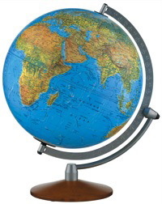
1. Науки о природе (50)
Что является объектом изучения географии?
Ответ:
1. форма Земли,
2. строение Земли,
3. земная поверхность

Slide 8
2. Географические открытия (10)
Ваш выигрыш увеличивается
на 10 баллов

Slide 9
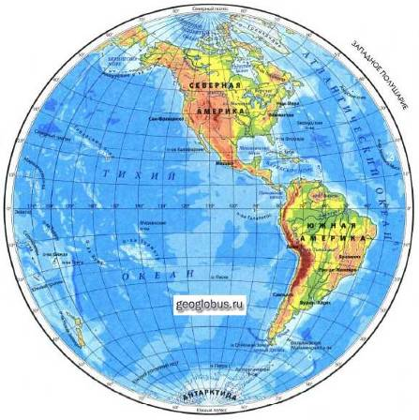
2. Географические открытия (20)
Назовите
год открытия Америки
Ответ: 1492

Slide 10
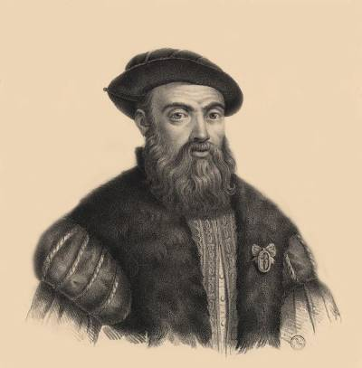
2. Географические открытия (30)
Экспедиция этого
исследователя
доказала
шарообразность
Земли и наличие
единого Мирового
океана
Ответ: Фернан Магеллан

Slide 11
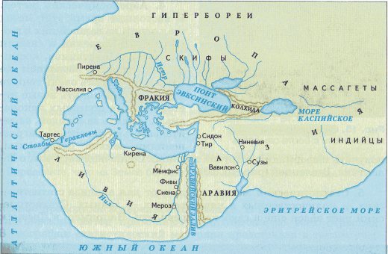
2. Географические открытия (40)
ФОТОВОПРОС Кто автор этой карты?
Ответ: Эратосфен

Slide 12
2. Географические открытия (50)
Установите соответствие:
1.Христофор Колумб А. 1606
2.Фернан Магеллан Б. 1492
3. Виллем Янсзон В. 1519-1522
Ответ:
1Б
2В
3А

Slide 13
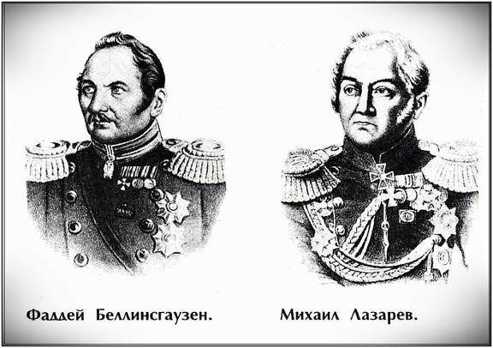
3. Русские путешественники (10)
Какой материк был открыт ими в 1820 году?
Ответ: Антарктида

Slide 14
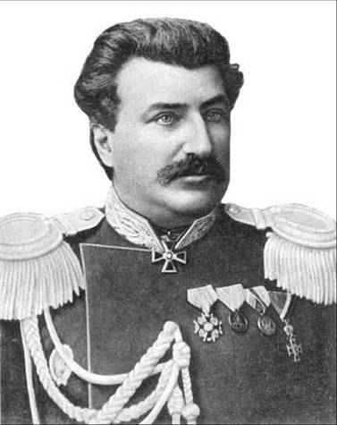
3. Русские путешественники (20)
Этот путешественник
исследовал
труднодоступные
районы Азии. Нанес на
карту более 20 горных
хребтов, ряд озер и рек
Ответ: Николай Пржевальский

Slide 15
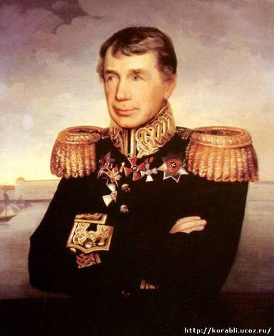
3. Русские путешественники (30)
Этот
мореплаватель
возглавил первое
русское
кругосветное
плавание
Ответ: Иван Крузенштерн

Slide 16
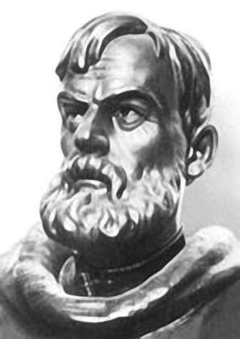
3. Русские путешественники (40)
Назовите имя
человека,
открывшего пролив
между Азией и
Америкой
Ответ: Семен Дежнев

Slide 17
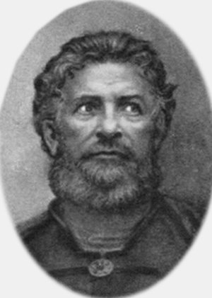
3. Русские путешественники (50)
Перечислите
3 моря, за
которые «ходил»
Афанасий
Никитин
Ответ: Каспийское,
Аравийское,
Черное

Slide 18
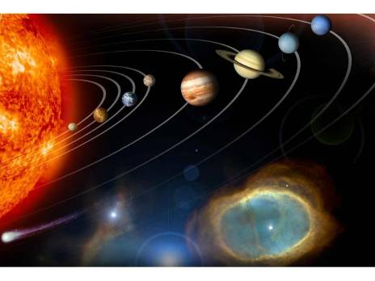
4. Вселенная (10)
Сколько планет в Солнечной системе
Ответ: восемь

Slide 19
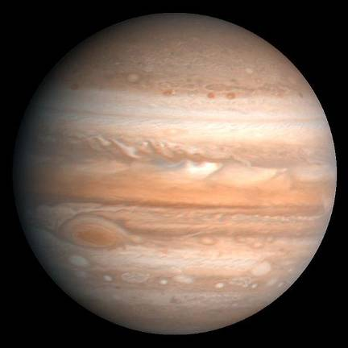
4. Вселенная (20)
Самая большая
планета
Солнечной
системы
Ответ: Юпитер

Slide 20
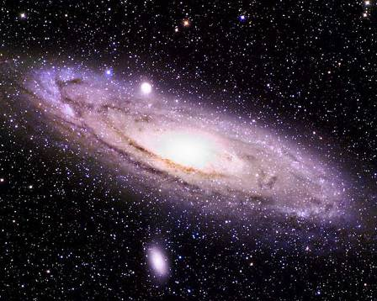
4. Вселенная (30)
Как называется
гигантское
скопление
звезд
Ответ: галактика

Slide 21
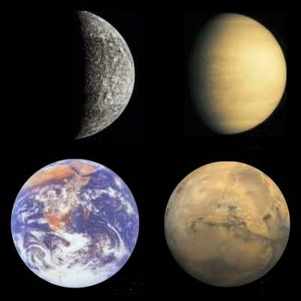
4. Вселенная (40)
Перечислите
планеты
Земной группы
Ответ: Марс, Венера, Меркурий, Земля

Slide 22
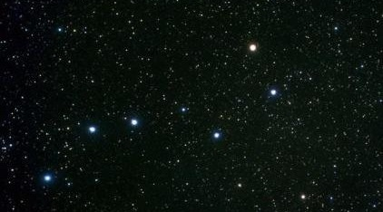
4. Вселенная (50)
Назовите представленное созвездие
Ответ Большая медведица

Slide 23
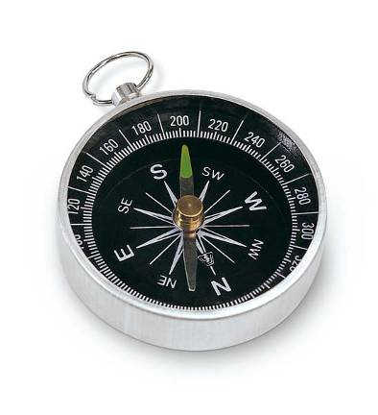
5. Виды изображений (10)
Прибор
для определения
сторон горизонта
Ответ: компас

Slide 24
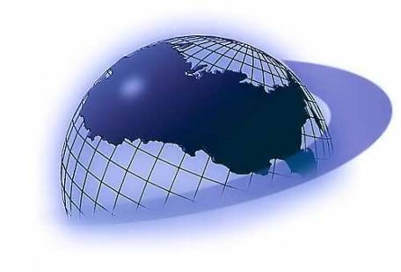
5. Виды изображений (20)
Как называются
линии,
соединяющие
Северный и
Южный полюсы ?
Ответ: меридианы

Slide 25
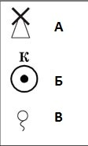
5. Виды изображений (30)
Какая буква
соответствует
условному
знаку
«родник»?
Ответ: В

Slide 26
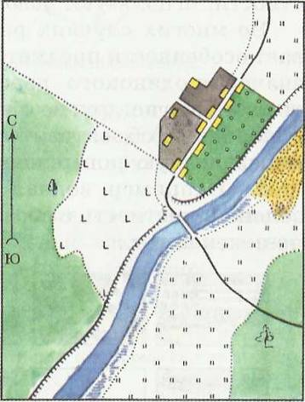
5. Виды изображений (40)
Назовите любые
5 объектов,
изображенных
на карте местности
Ответ: дерево, река, мост,
населенный пункт, вырубка,
фруктовый сад, обрыв, мост

Slide 27
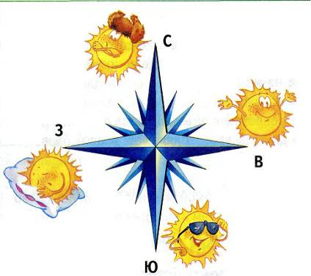
5. Виды изображений (50)
К какой стороне
горизонта нужно
повернуться
лицом, чтобы
справа оказался
север?
Ответ: запад

Slide 28
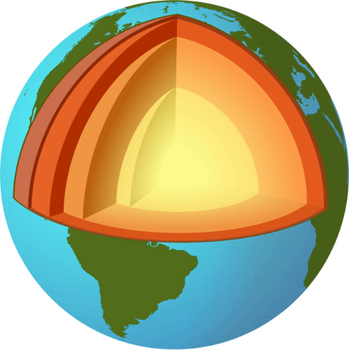
6. Строение Земли (10)
Как называется
твердая оболочка Земли?
Ответ: литосфера

Slide 29
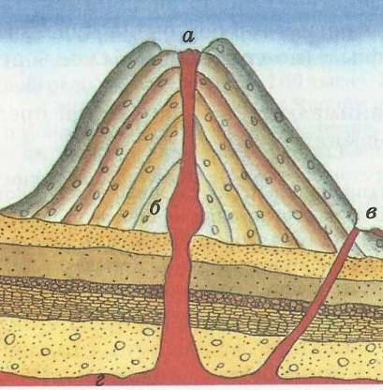
6. Строение Земли (20)
Строение вулкана
Что
скрывается
под буквой А
Ответ: кратер вулкана

Slide 30
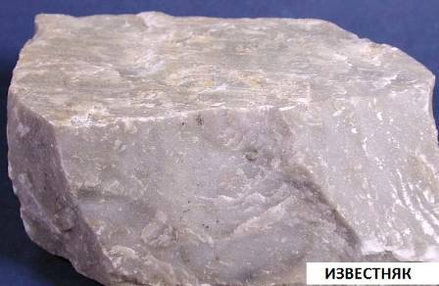
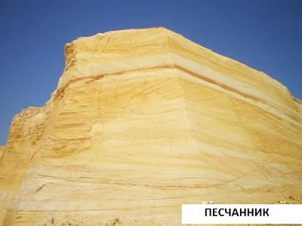
6. Строение Земли (30)
К какому типу происхождения относятся
эти породы?
Ответ: осадочные

Slide 31
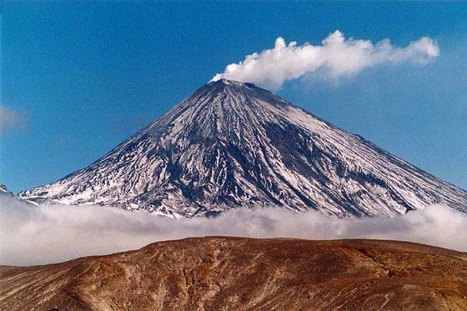
6. Строение Земли (40)
АУКЦИОН
Назовите действующий вулкан России
Ответ: Ключевская сопка

Slide 32
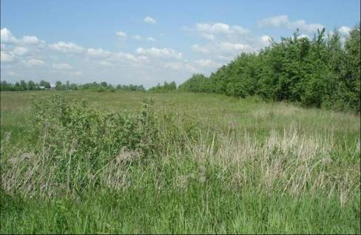
6. Строение Земли (50)
Какой рельеф
преобладает в
нашей Самарской
области
Ответ: равнинный

Slide 33
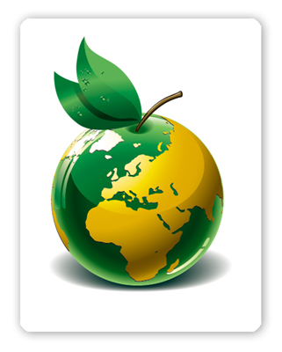
7. Материки (10)
Сколько
частей света
на планете Земля?
Ответ: шесть

Slide 34
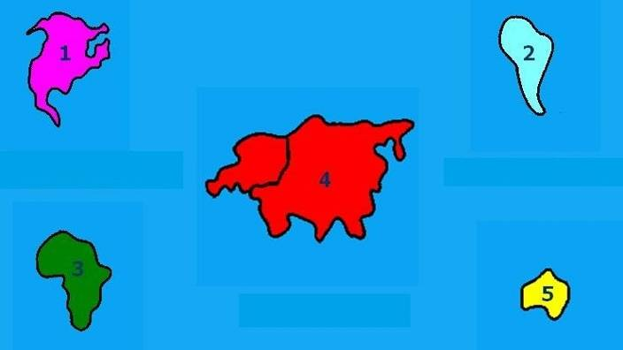
7. Материки (20)
Определите материк под цифрой 4
Ответ: Евразия

Slide 35
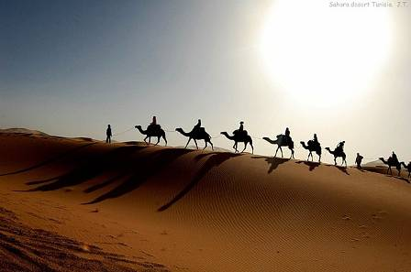
7. Материки (30)
На территории
какого материка
расположена
самая крупная
пустыня Земли
Сахара
Ответ: Африка

Slide 36
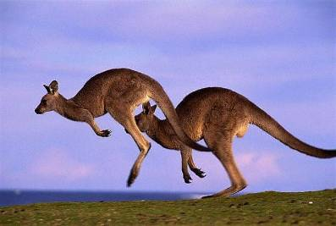
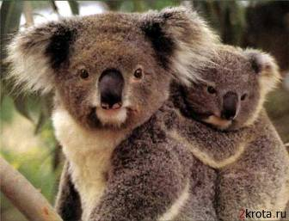
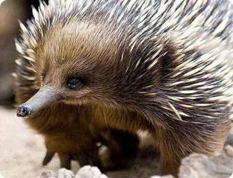
7. Материки (40)
Какому материку характерны эти животные?
Ответ: Австралии

Slide 37
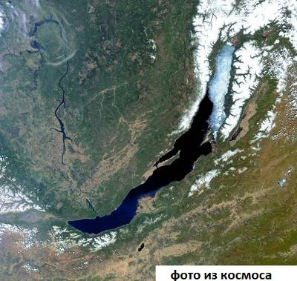
7. Материки (50)
На территории
какого материка
расположено
самое глубокое
озеро мира
Ответ: Евразия.
Озеро Байкал

Slide 38
ФИНАЛ
Рекорды
Атмосфера
Самоцветы
Удивительное рядом
Загадка
Вода

Slide 39
Рекорды
Это озеро - достопримечательность не только
России, а всего мира. Ему нет равных в мире по
возрасту, глубине, запасам и свойствам пресной
воды, многообразию и эндемизму органической
жизни.
Глубина озера- 1637 метров, В его котловине
сосредоточено около 20% мировых запасов
пресных озерных вод планеты
Ответ: озеро Байкал

Slide 40
Атмосфера
Гигантские атмосферные вихри, возникающие
над тропическими морями, когда
поднимающийся теплый воздух начинает
стремительно вращаться, захватывая обширные
области. Скорость вращения до 400км/ч.
Как называется это грозное явление?
Ответ: ураган (тайфун)

Slide 41
Самоцветы
Это минерал содержит 57% чистой меди.
Рисунок камня узорчатый, нарядный. Его окраска
богата оттенками - вся палитра зеленых тонов от
светло-зеленого до густого темно-зеленого цвета...
Его называют атласная руда, павлиний камень,
медная зелень.
Этому самоцвету посвящены сказы П. Бажова.
На отделку зала в Эрмитаже ушло 133 пуда этого
самоцвета.
Ответ: малахит

Slide 42
Удивительное рядом
На территории Самарской области расположен
природный заповедник (1927) федерального
значения, созданный для изучения и сохранения
флоры и фауны зоны хвойно-широколиственных
лесов Среднего Поволжья. Как он называется?
Ответ Жигулевский Заповедник

Slide 43
Загадка
Рассыпался горох на семьдесят дорог, никто его не подберет
Отгадка : град

Slide 44
Вода
По территории Самарской области
протекает одна из крупнейших рек на Земле
и самая большая в Европе. Принимает
около 200 притоков. Назовите реку и ее
притоки, протекающие в нашей местности.
Ответ: река Волга, притоки – Сызранка,
Тишерек, Каргалка, Игарка, Уса, Кубра.

Slide 45
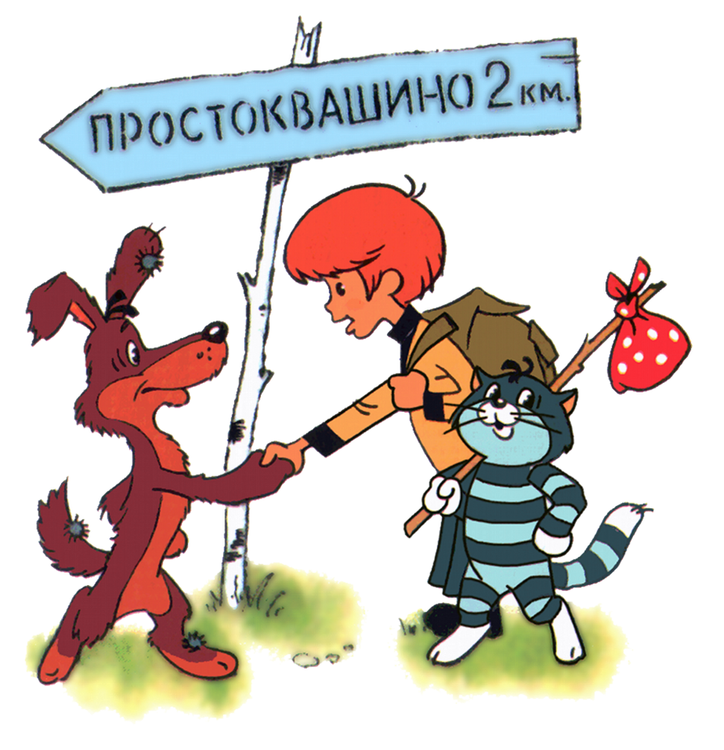
Игра окончена!

